Slide 1
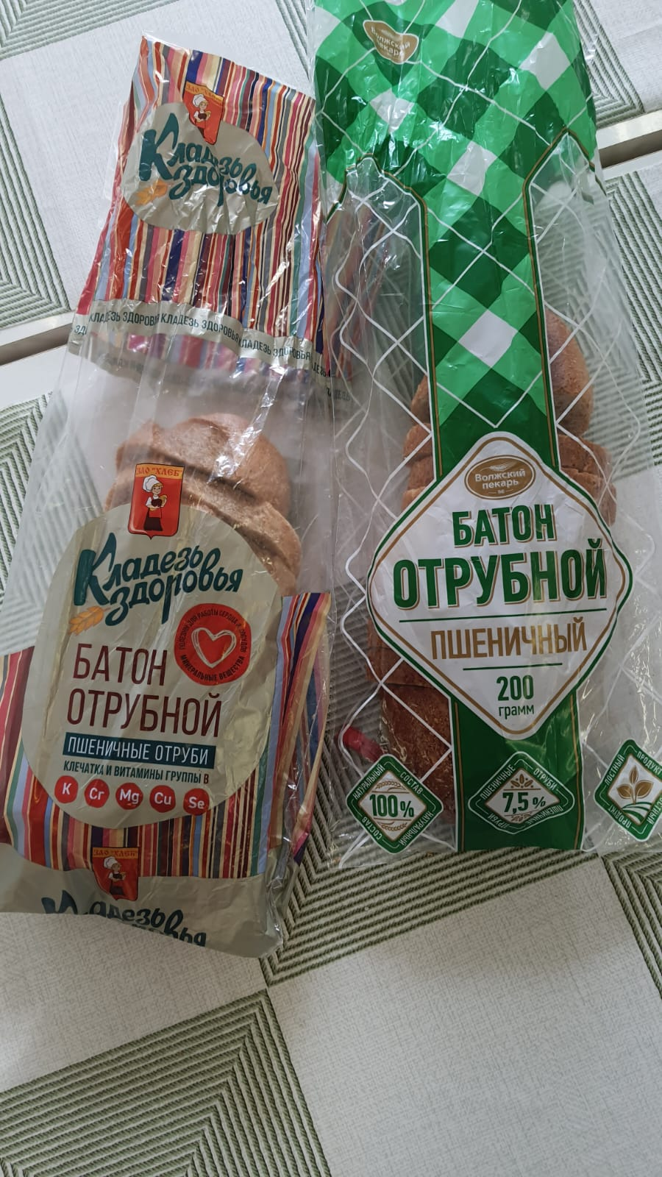
МИНИСТЕРСТВО НАУКИ И ВЫСШЕГО ОБРАЗОВАНИЯ РФ
Федеральное государственное бюджетное образовательное учреждение
Высшего образования
«Тверской государственный университет»
Химико-технологический факультет
Кафедра биохимии и биотехнологии
Направление 19.03.02 Продукты питания из растительного сырья
Автор: Орловская Алина Александровна
Руководитель: Кудряшова Н.А.
ТЕХНОХИМИЧЕСКИЙ КОНТРОЛЬ ИЗДЕЛИЯ ХЛЕБОБУЛОЧНОГО ИЗ ПШЕНИЧНОЙ МУКИ
Образец №1 – «Изделие хлебобулочное из пшеничной муки: батон из пшеничной муки высшего сорта с пшеничными отрубями, нарезанное в упаковке», ТУ 10.71.11-249-05747152-2018, производитель ЗАО «ХЛЕБ»
Образец №2 – «Батон из пшеничной муки высшего сорта с пшеничными отрубями, нарезанный (ломти) в упаковке», ТУ 9115-249-05747152-2003, производитель АО «Волжский пекарь»
Таблица: Физико-химические показатели образцов изделия хлебобулочного из пшеничной муки
Наименование показателя | Требования ГОСТа 31805-2018, не более | Факт
 |  | Образец №1 | Образец №2
Влажность мякиша, % | 19,0—52,0 | 31,9 | 20,9
Кислотность мякиша, град. | 3,5 | 1,53 | 2,07
В результате проведенного физико-химического анализа установлено, что исследуемые образцы изделия хлебобулочного из пшеничной муки высшего сорта соответствуют требованиям ГОСТа 31805-2018.

